Slide 1
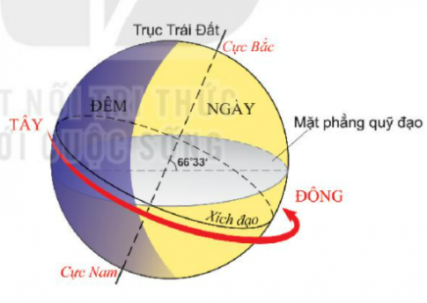
BÀI 7: CHUYỂN ĐỘNG TỰ QUAY QUANH TRỤC CỦA TRÁI ĐẤT VÀ HỆ QUẢ

Slide 3
VÒNG QUAY
MAY MẮN
30
20
1
2
40
10
50
80
3
4
60
70
QUAY

Slide 4
Trái Đất là hành tinh thứ mấy trong hệ Mặt trời?
A. Thứ 3
B. Thứ 4
QUAY VỀ

Slide 5
Trái Đất có dạng hình gì?
A. Hình tròn
B. Hình cầu
QUAY VỀ

Slide 6
Ai là người đầu tiên đi vòng quanh thế giới?
A. Ma-gien-lăng
B. Cô-lôm-bô
QUAY VỀ

Slide 7
Trong bài hát “Trái đất này là của chúng mình” thì Trái đất đứng yên hay Trái đất quay?
A. Trái đất đứng yên
B. Trái đất quay

Slide 8
Hoạt động nhóm (5 phút)
Nhiệm vụ
HS đọc thông tin mục 1 và quan sát Hình 1 trong SGK trang 118.
Sau đó sử dụng quả Địa cầu làm thực nghiệm mô tả chuyển động
tự quay quanh trục của Trái Đất và hoàn thành Phiếu học tập.
Hình 1. Chuyển động tự quay quanh trục của Trái Đất

Slide 9
2. Hệ quả chuyển động tự quay quanh trục của Trái Đất. a. Ngày đêm luân phiên
Thảo luận cặp
Nhiệm vụ:
Đọc mục 2 phần 2, quan sát thí nghiệm cho biết:
1. Hiện tượng ngày đêm ở điểm A thay đổi như thế nào?
2. Nếu Trái Đất không quay quanh trục mà chỉ xoay quanh Mặt trời thì hiện tượng ngày đêm ở điểm A diễn ra như thế nào?
3. Nguyên nhân nào dẫn đến hiện tượng ngày đêm luân phiên nhau ở điểm A?

Slide 10
b. Giờ trên Trái Đất

Slide 11
Thảo luận cặp
Nhiệm vụ:

Slide 13
c. Sự lệch hướng chuyền động của vật thể
Thảo luận cặp
Nhiệm vụ:

Slide 14
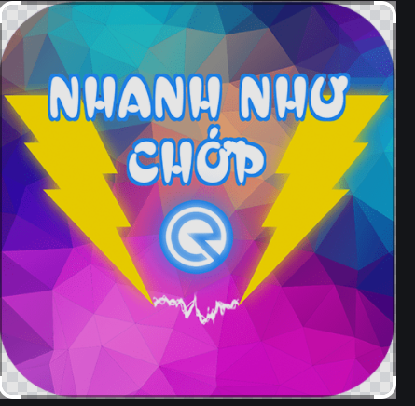
TRÒ CHƠI

Slide 15
HOẠT ĐỘNG NHÓM
Có 9 câu hỏi. Mỗi nhóm 3 câu
Nhiệm vụ
Lượt 1: Nhóm 1 lần lượt đọc các câu hỏi đã bốc thăm cho nhóm 2 trả lời
Lượt 2: Nhóm 2 lần lượt đọc các câu hỏi đã bốc thăm cho nhóm 3 trả lời
Lượt 3: Nhóm 3 lần lượt đọc các câu hỏi đã bốc thăm cho nhóm 1 trả lời

Slide 18
HOẠT ĐỘNG VẬN DỤNG
Hướng dẫn bài tập 2 phần Luyện tập và vận dụng trong SGK/trang 121
Học và đọc thêm phần “Em có biết” trong SGK bài 7.
Đọc thông tin bài 8 – chú ý các câu hỏi trong SGK.

